Slide 1



COURS 2
Exploitation sexuelle,
traite des personnes à des fins d’exploitation sexuelle et
rester en sécurité en ligne…
Notes:
Objectifs d’apprentissage :
● Sensibiliser les élèves au sujet de la traite des personnes à des fins d’exploitation sexuelle en Ontario et des risques connexes en ligne.
● Fournir aux élèves des mesures concrètes pour éviter d’être la cible de trafiquants de personnes lorsqu’ils ou elles se trouvent dans des espaces virtuels.
Remarques pour le personnel enseignant :
Il existe de nombreux mythes concernant la traite des personnes à des fins d’exploitation sexuelle. Il faudra évaluer le niveau de connaissance et de sensibilisation des élèves, puis décider s’il faut passer plus de temps sur certains domaines du cours que d’autres. Consultez le document Prévenir la traite des personnes à des fins d’exploitation sexuelle : conseils de sécurité en ligne - pour que les éducateurs ou éducatrices se familiarisent avec les stratégies de sécurité en ligne.
Guide de présentation en ligne:
Tout au long de cette présentation PowerPoint, vous trouverez des suggestions d’outils et de plates-formes numériques pour la mise en œuvre d’activités dans des espaces virtuels.
Supervision par les enseignant(e)s :
La technologie en ligne permet aux élèves de s’engager de manière significative à la fois avec le matériel de cours et avec leurs pairs. En raison de la nature sensible du contenu, ayez conscience du risque que des interactions peuvent déclencher des traumatismes. Les outils numériques que vous choisissez doivent refléter la maturité et la sensibilité de vos élèves. Par exemple, vous pouvez préférer les discussions avec tout le groupe, car elles permettent de surveiller la discussion si les interactions en petits groupes sans la supervision d’une personne adulte vous préoccupent.
Accès au matériel de soutien :
Le matériel de soutien se trouve dans les diaporamas d’accompagnement. Nous invitons les enseignants et enseignantes qui souhaitent l’utiliser à en télécharger une ou des versions sur leur ordinateur pour les distribuer aux élèves, le cas échéant. Les enseignants et enseignantes qui utilisent des systèmes de gestion de l’apprentissage doivent téléverser une version des fichiers pour les élèves qui souhaitent travailler de manière asynchrone. Notez que tous les cours, avec le matériel pédagogique intégré, peuvent être téléchargés sous forme de documents PDF et Word sur le site Web wrprevent.ca.

Slide 2


Faisons une entente de classe!
Tour de parole : Je lève la main avant de parler.
Écoute : J’ai le droit d’être écouté, d’avoir de petits rires, de me sentir gêné.
Vocabulaire : J’utilise les bons mots pour parler des parties du corps.
Respect : des différences, des opinions, des sentiments, des idées des autres.
Discrétion : Je ne répète pas en dehors de la classe ce qu’un élève dit ici.

Slide 3


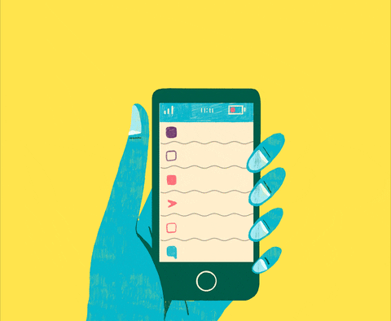
La traite des personnes à des fins d’exploitation sexuelle et la sécurité en ligne
Dans le cadre de cette activité, tu apprendras :
La signification du terme « traite des personnes à des fins d’exploitation
sexuelle »
Où cela se passe
Qui risque de devenir une victime
Qui commet ce crime
Comment rester en sécurité en ligne
Au fil de tes apprentissages, réfléchis à la manière dont les renseignements présentés t’aident à :
mieux comprendre les dangers de la traite des personnes à des fins d’exploitation sexuelle.
te protéger des trafiquants de personnes en ligne.

Slide 4

Activité 1: Réfléchissons aux questions suivantes
Réfléchis aux questions suivantes et note ta réflexion initiale.
Qu’est-ce que l’exploitation sexuelle?
Où cela se passe-t-il?
Qui risque d’être la cible de l’exploitation sexuelle ou de la traite des personnes à des fins d’exploitation sexuelle?
Qui peut en être l’auteur?
Notes:
Activité 1
Objectif d’apprentissage :
Sensibiliser les élèves au sujet de la traite des personnes à des fins d’exploitation sexuelle en Ontario et des risques connexes en ligne.
Ceci est une activité de groupe en classe pendant laquelle les élèves peuvent partager leurs idées en classe ou à l’aide de leur microphone ou de la boîte de clavardage (en ligne). Commencez en expliquant aux élèves que le sujet de la traite des personnes à des fins d’exploitation sexuelle en Ontario sera abordé en vue de réfuter des mythes courants au sujet de ce crime. Des discussions concernant les façons dont les enfants et les adolescents peuvent se protéger des trafiquants de personnes en ligne auront également lieu.
Outils numériques suggérés :
Salle avec tableau blanc sur Zoom : https://zoom.us
Google Meet - Jamboard : https://meet.google.com
Cette activité de groupe en classe donne l’occasion aux élèves de réfléchir à un sujet en grand groupe et de pousser leur réflexion. Les tableaux blancs numériques interactifs permettent aux élèves de partager leurs idées sans se trouver dans le même espace physique. Garder à l’esprit ce qui suit concernant l’utilisation des tableaux blancs numériques ou de Jamboard :
Donnez des instructions claires à la classe pour chaque diapositive.
Décidez si les élèves devraient révéler leur nom après avoir répondu.
Répondez de manière appropriée au contexte de la classe; restez conscient(e) des expériences potentielles des autres.

Slide 5
Parlons de nos réflexions…
Maintenant, en équipe de deux, discutez de vos réponses pour chacune des questions.
Notes:
Activité 1
Objectif d’apprentissage :
Sensibiliser les élèves au sujet de la traite des personnes à des fins d’exploitation sexuelle en Ontario et des risques connexes en ligne.
Ceci est une activité de groupe en classe pendant laquelle les élèves peuvent partager leurs idées en classe ou à l’aide de leur microphone ou de la boîte de clavardage (en ligne). Commencez en expliquant aux élèves que le sujet de la traite des personnes à des fins d’exploitation sexuelle en Ontario sera abordé en vue de réfuter des mythes courants au sujet de ce crime. Des discussions concernant les façons dont les enfants et les adolescents peuvent se protéger des trafiquants de personnes en ligne auront également lieu.
Outils numériques suggérés :
Salle avec tableau blanc sur Zoom : https://zoom.us
Google Meet - Jamboard : https://meet.google.com
Cette activité de groupe en classe donne l’occasion aux élèves de réfléchir à un sujet en grand groupe et de pousser leur réflexion. Les tableaux blancs numériques interactifs permettent aux élèves de partager leurs idées sans se trouver dans le même espace physique. Garder à l’esprit ce qui suit concernant l’utilisation des tableaux blancs numériques ou de Jamboard :
Donnez des instructions claires à la classe pour chaque diapositive.
Décidez si les élèves devraient révéler leur nom après avoir répondu.
Répondez de manière appropriée au contexte de la classe; restez conscient(e) des expériences potentielles des autres.

Slide 6


Partageons ensemble …
Prenons le temps de revoir chacune des questions
pour en discuter ensemble…

Slide 7

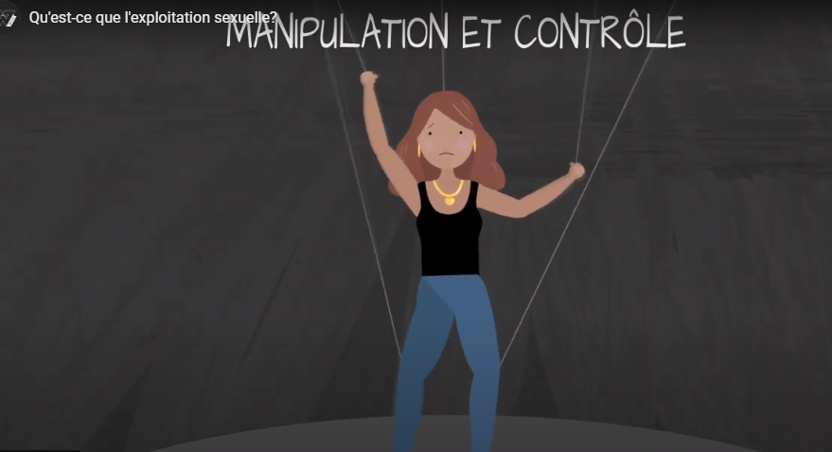
Qu’est-ce que l’exploitation sexuelle?
Situations où les personnes sont obligées d’échanger des actes ou des images de nature sexuelle contre des biens matériels comme de la nourriture, un logement, des drogues, des vêtements, ou des biens non matériels comme la protection, l’amour et l’appartenance en recourant au pouvoir, au contrôle et à la manipulation.
L’exploitation sexuelle des enfants comprend toutes les
infractions liées à:
la pornographie juvénile ou
l’âge du consentement
la prostitution de personnes ayant moins de 18 ans
Notes:
Les diapositives suivantes donneront les réponses aux questions de la diapositive 6. Éclaircir ces réponses avec les élèves leur permettront de remplir le billet de sortie à la fin de ce cours.
Distribuez le billet de sortie ou préparez une version numérique du billet de sortie. Ce document peut être rempli individuellement par les élèves à l’aide de Google Formulaires ou bien avec la classe à l’aide d’un tableau blanc numérique. Vous trouverez des instructions pour utiliser ces outils numériques ci-dessous.
Voici un exemple d’une version Google Formulaires du billet de sortie. Vous pouvez aisément en créer une sur Google Formulaires. https://docs.google.com/forms/d/e/1FAIpQLSd2haASY5JglQqTdAMvMvr0k6EOCd3tk_Pt2RuU1XmFOTr9ow/viewform?usp=sf_link
https://docs.google.com/forms/d/e/1FAIpQLSd2haASY5JglQqTdAMvMvr0k6EOCd3tk_Pt2RuU1XmFOTr9ow/viewform?usp=sf_link
Guide de présentation en ligne : Google Formulaires
Un formulaire Google est une excellente manière de permettre aux élèves de répondre dans leurs propres mots pour démontrer leur compréhension du contenu. Pour créer votre propre formulaire :
Allez à forms.google.com
Cliquez sur Vide +
Un nouveau formulaire apparaîtra
Modifiez le formulaire en y ajoutant des questions
Choisissez où enregistrer les réponses saisies dans le formulaire
Envoyez le formulaire aux élèves

Slide 8

Où cela se passe-t-il?
La traite des personnes à des fins d’exploitation sexuelle est un problème croissant au Canada, et ce, depuis 2010.
Sur les 691 dossiers de proxénétisme traités par les corps de police du Québec de 2015 à 2019, près de la moitié (43,0 %) portaient sur la prestation de services sexuels de personnes mineures.

Slide 9
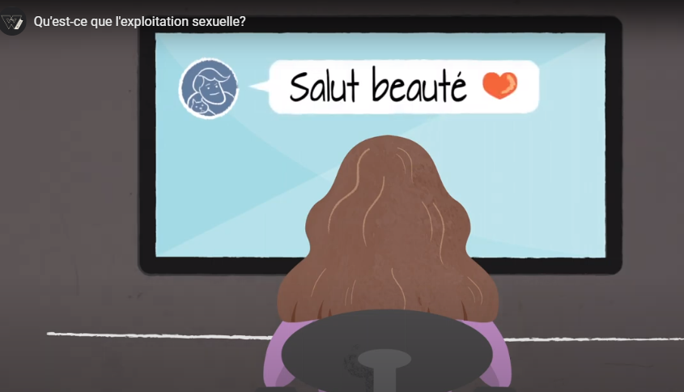
Où cela se passe-t-il?
N’importe où: Les jeunes personnes sont souvent ciblées à proximité de leur école, dans les centres commerciaux et même à la maison.
Ces dernières années, les trafiquants et trafiquantes ont commencé à cibler de manière significative les jeunes personnes par le
biais d’applications de médias sociaux populaires comme
Instagram , TikTok, Facebook, ainsi que des applications de rencontres. La pandémie de COVID-19 a rendu
l’exploitation sexuelle en ligne plus répandue que jamais.

Slide 10

Qui est à risque?
Bien que tout le monde soit à risque, les personnes les plus vulnérables sont :
Les femmes et les filles de moins de 25 ans
Les filles et femmes autochtones
Les groupes marginalisés

Slide 11
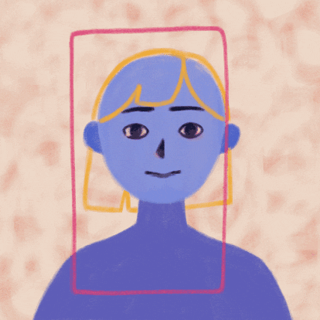
Qui est à risque?
Les facteurs de risque incluent :
les désaccords au sein de la famille
la pauvreté
le racisme et l’héritage colonial
le manque d’attention ou de respect à l’égard de la personne
l’abus (la personne est utilisée ou traitée d’une manière qui lui cause du tort ou des blessures)
l’abus de substances (p. ex. drogues, alcool)
le sentiment de non-appartenance
la faible estime de soi (manque de confiance en soi
ou de respect pour soi-même).
Notes:
En vous appuyant sur la réponse à la diapositive précédente, décortiquez cette définition avec tous les élèves.

Slide 12
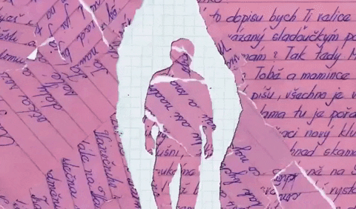
Qui peut perpétrer ces crimes?
Les trafiquant(e)s sexuels peuvent être n’importe qui:
des pairs, des amis,
un ou une proche,
des partenaires, des membres de gangs,
des prédateurs ou prédatrices sur Internet, etc.
Fais toujours confiance à ton instinct!
Mais...
la plupart ont tendance à être des jeunes hommes,
des femmes et des jeunes filles peuvent être contrôlées et exploitées par les auteurs pour les aider à trouver et à préparer les victimes
Notes:
En vous appuyant sur la réponse à la diapositive précédente, décortiquez cette définition avec tous les élèves.
Assurez-vous de contester tout stéréotype problématique qui pourrait être mentionné par les élèves pour répondre à cette question.

Slide 13
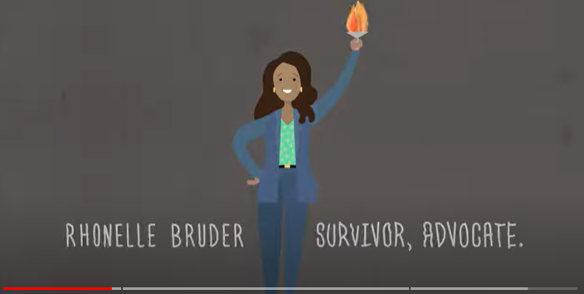
Activité 2:
L’exploitation sexuelle, une histoire vraie.
Visionnons la vidéo :
« Qu’est-ce que l’exploitation sexuelle?»
Notes:
Pendant qu’ils et elles visionnent la vidéo, les élèves peuvent prendre en note les facteurs de risque qui rendent les gens plus vulnérables à la traite de personnes et évoquer leurs notes et la discussion sur l’activité 1.

Slide 14
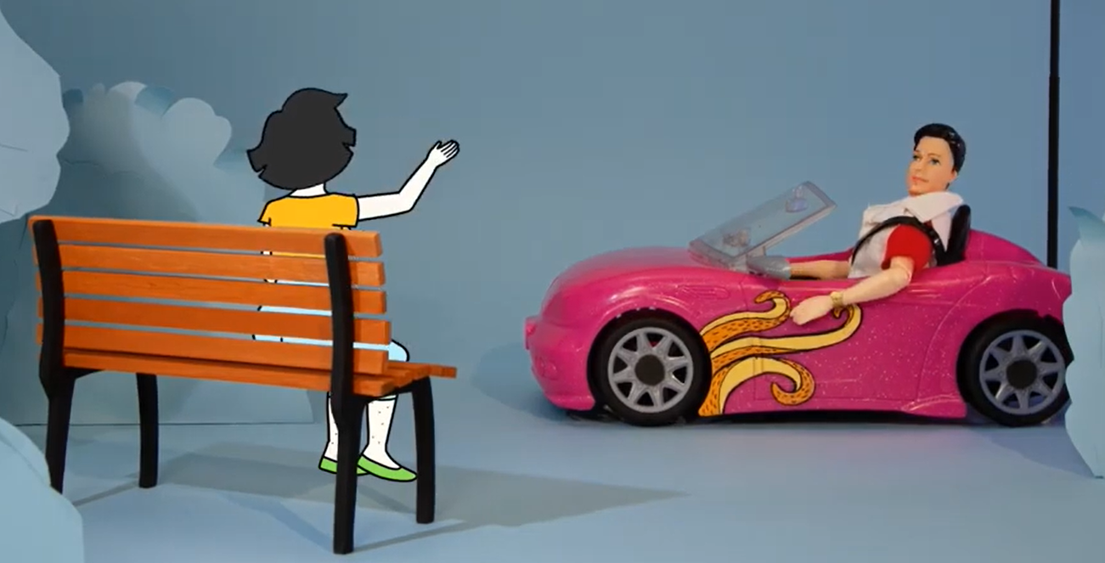
Si jamais... Les ressources?
Visionnons la vidéo
«Exploitation sexuelle - Bon à savoir»
Notes:
Activité 2
Afin de souligner le fait que n’importe quelle personne peut devenir victime de l’exploitation sexuelle et de la traite des personnes à des fins d’exploitation sexuelle, faites visionner une vidéo ou lire un article concernant l’histoire d’une personne ayant survécu à la traite des personnes. La vidéo «Exploitation sexuelle - Bon à savoir>> https://www.youtube.com/watch?v=N28rYlk5_Zo
Demandez aux élèves de l’ensemble de la classe de réfléchir à la vidéo :
Qu’est-ce qui les surprend dans cette vidéo?
Ont-ils ou ont-elles déjà entendu des histoires semblables?
Quels facteurs de risque rendent les gens vulnérables aux trafiquants de personnes?
La réflexion peut être faite à l’aide des outils numériques suivants :
Outils numériques suggérés :
Salle avec tableau blanc sur Zoom : https://zoom.us
Google Meet - Jamboard : https://meet.google.com
Cette activité de groupe en classe donne l’occasion aux élèves de réfléchir à un sujet en grand groupe et de pousser leur réflexion. Les tableaux blancs numériques interactifs permettent aux élèves de partager leurs idées sans se trouver dans le même espace physique. Gardez à l’esprit ce qui suit concernant l’utilisation des tableaux blancs numériques ou de Jamboard :
Donnez des instructions claires à la classe pour chaque diapositive
Décidez si les élèves devraient révéler leur nom après avoir répondu
Répondez de manière appropriée au contexte de la classe; restez conscient(e) des expériences potentielles des autres

Slide 15
Soutien
Ressources en milieu scolaire :
(À ajouter)
Ressources à l’échelle du Québec:
Tel-jeunes:
https://www.teljeunes.com/Tel-jeunes
Clavardage-Téléphone- Forum | Confidentiel et gratuit!
Calacs: centre d’aide et de lute contre les agressions à caractère sexuel
https://www.calacs.ca/
CLES: Concertation des luttes contre l’exploitation sexuelle
https://www.lacles.org/
Notes:
Avertissement :
Pour de nombreux élèves, il s’agit peut-être de la première fois qu’ils ou elles discutent de l’exploitation sexuelle et de la traite des personnes à des fins d’exploitation sexuelle.
Rappelez-leur qu’ils ou elles vont discuter d’un sujet difficile et assurez-leur que la priorité numéro un tout au long des séances est leur bien-être.
Rappelez aux élèves que du soutien est disponible. Ils ou elles peuvent accéder au soutien de l’école (travailleurs sociaux, conseillers, etc.) ou à des ressources à l’échelle du Canada.
Les élèves doivent recevoir de l’information au sujet du contenu de la présentation et doivent avoir l’option de ne pas participer au cours.
Faire une entente de classe : Demandez aux élèves de partager les éléments qui doivent être gardés à l’esprit pour que tout le monde se sente en sécurité (par exemple, faire preuve de respect envers les opinions de tout le monde et utiliser un langage respectueux, ne pas faire de blagues sur des sujets délicats, rester conscients de l’espace que nous prenons au fil du cours)
Complétez cette diapositive avec les soutiens scolaires (travailleurs sociaux, conseillers, etc.) disponibles pour les survivant(e)s ou ceux et celles qui veulent faire des révélations, les ressources à l’échelle nationale et les renseignements en ligne (comme le site Web wrprevent.ca) peuvent également être mises à la disposition des élèves
Faire une entente de classe :
Il est essentiel de créer un climat de classe propice à la discussion d’un sujet sérieux. Demandez aux élèves de partager les éléments qui doivent être gardés à l’esprit pour que tout le monde se sente en sécurité (par exemple, faire preuve de respect envers les opinions de tout le monde et utiliser un langage respectueux, ne pas faire de blagues sur des sujets délicats, rester conscients de l’espace que nous prenons au fil de la session, etc.)

Slide 16
Avertissement
et soutien
Ressources en milieu scolaire :
Ressources à l’échelle du Canada :
Ligne d’urgence canadienne contre la traite des personnes
canadianhumantraffickinghotline.ca/fr/
ENG/FR - Clavardage en ligne disponible
Ligne d’écoute d’espoir pour le mieux-être
espoirpourlemieuxetre.ca
Apporte une aide immédiate à tous les peoples autochtones du Canada.
ENG/FR - Clavardage en ligne disponible
Notes:
Avertissement :
Pour de nombreux élèves, il s’agit peut-être de la première fois qu’ils ou elles discutent de l’exploitation sexuelle et de la traite des personnes à des fins d’exploitation sexuelle.
Rappelez-leur qu’ils vont discuter d’un sujet difficile et assurez-leur que la priorité numéro un tout au long des séances est leur bien-être.
Rappelez aux élèves que du soutien est disponible. Ils ou elles peuvent accéder au soutien de l’école (travailleurs sociaux, conseillers, etc.) ou à des ressources à l’échelle du Canada.
Les élèves doivent recevoir de l’information au sujet du contenu de la présentation et doivent avoir l’option de ne pas participer au cours.
Faire une entente de classe : Demander aux élèves de partager les éléments qui doivent être gardés à l’esprit pour que tout le monde se sente en sécurité (par exemple, faire preuve de respect envers les opinions de tout le monde et utiliser un langage respectueux, ne pas faire de blagues sur des sujets délicats, rester conscients de l’espace que nous prenons au fil de la session)
Compléter cette diapositive avec les soutiens scolaires (travailleurs sociaux, conseillers, etc.) disponibles pour les survivant.e.s et/ou ceux et celles qui veulent faire des révélations, les ressources à l’échelle nationale et les renseignements en ligne (comme le site Web wrprevent.ca) peuvent également être mises à la disposition des élèves
Faire une entente de classe :
Il est essentiel de créer un climat de classe propice à la discussion d’un sujet sérieux. Demandez aux élèves de partager les éléments qui doivent être gardés à l’esprit pour que tout le monde se sente en sécurité (par exemple, faire preuve de respect envers les opinions de tout le monde et utiliser un langage respectueux, ne pas faire de blagues sur des sujets délicats, rester conscients de l’espace que nous prenons au fil de la session, etc.)

Slide 17
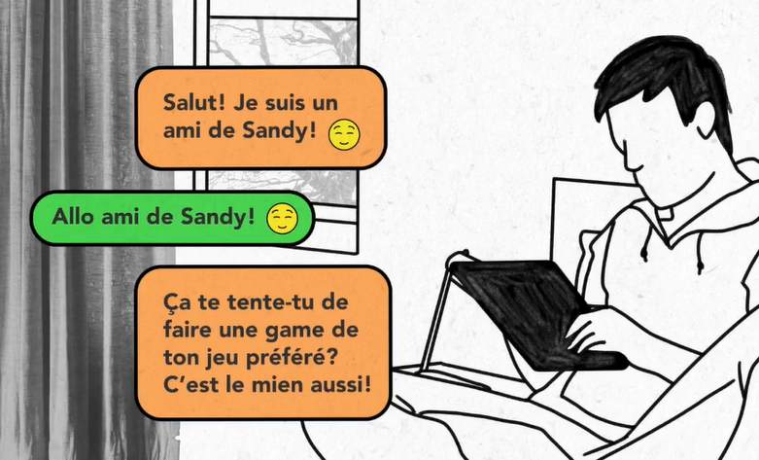
Activité 3
La sécurité en ligne pour prévenir l’exploitation sexuelle

Slide 18
Une question à laquelle nous devons réfléchir…
Pense aux applications, aux plates-formes de médias sociaux et aux autres environnements numériques sur lesquels tu as tendance à passer la plupart de ton temps.
À quel point crois-tu que ces plates-formes sont sécuritaires?
Notes:
La deuxième moitié de cette activité concerne la sécurité en ligne. Commencez par demander aux élèves pourquoi les trafiquants de personnes pourraient préférer utiliser Internet pour aborder leurs victimes. La discussion devrait se concentrer sur la manière dont les jeunes personnes tendent à faire moins attention en ligne et donc deviennent une cible plus facile des trafiquants.
Demandez aux élèves d’aider à créer sur le tableau blanc numérique ou le Jamboard une liste de tous les espaces virtuels où ils ou elles pourraient rencontrer un(e) trafiquant(e) de personnes. Les réponses pourraient comprendre :
Instagram
Snapchat
YouTube
TikTok
Facebook
Les applications de rencontre
Le clavardage des jeux vidéo en ligne et autres forums en ligne ou applications
Outils numériques suggérés :
Salle avec tableau blanc sur Zoom : https://zoom.us
Google Meet - Jamboard : https://meet.google.com
Cette activité de groupe en classe donne l’occasion aux élèves de réfléchir à un sujet en grand groupe et de pousser leur réflexion. Les tableaux blancs numériques interactifs permettent aux élèves de partager leurs idées sans se trouver dans le même espace physique. Gardez à l’esprit ce qui suit concernant l’utilisation des tableaux blancs numériques ou de Jamboard :
Donnez des instructions claires à la classe pour chaque diapositive
Décidez si les élèves devraient révéler leur nom après avoir répondu
Répondez de manière appropriée au contexte de la classe; restez conscient(e) des expériences potentielles des autres

Slide 19

Quelles applications peuvent être utilisées par les trafiquant(e)s de personnes pour cibler leurs victimes?
Indique ce que tu penses et ajoute d’autres espaces virtuels qui ne figurent pas sur la liste :
Penses-tu à d’autres espaces virtuels?
Instagram
Snapchat
YouTube
TikTok
Facebook
Les applications de rencontre
Le clavardage des jeux vidéo en ligne et autres forums en ligne
ou applications
Notes:
Les élèves peuvent indiquer leurs réflexions initiales à l’aide de l’outil d’annotation Étampe ou de la boîte de clavardage. Mettez ensuite à jour cette liste d’espaces virtuels où les élèves pourraient rencontrer un trafiquant sexuel en utilisant un tableau blanc numérique..

Slide 20

La sécurité en ligne, discutons-en
“Pourquoi les trafiquants de personnes préfèrent-ils l’Internet pour entrer en contact avec
leurs victimes?”
Notes:
Activité 3
Cette activité met l’accent sur le fait que les jeunes personnes ont tendance à être moins prudentes en ligne et constituent donc une cible plus facile pour les trafiquant(e)s.
Les enseignant(e)s peuvent capturer les points clés en utilisant un tableau blanc numérique.

Slide 21
Partageons nos idées sur cette question…
Un trafiquant peut envoyer un message à plusieurs personnes à la fois après avoir créé un faux profil.
S’il y a un contact établi, les trafiquants bombardent alors la ou les victimes de messages et d’attention, tout en utilisant les informations qu’ils ont recueillies à partir de leur profil pour l’attirer dans cette nouvelle relation et lui donner un faux sentiment de sécurité.
Une fois la confiance et le lien établis, le trafiquant peut alors commencer à changer la nature de la conversation et celle-ci peut devenir de nature plus sexuelle.

Slide 22
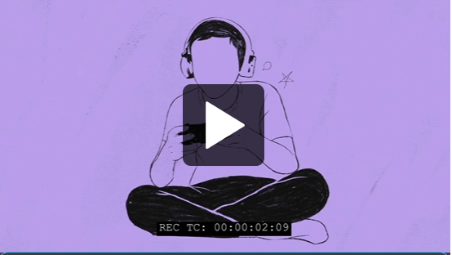
Le conditionnement en ligne…
Écoutons maintenant cette vidéo

Slide 23

Question de sécurité importante!
“En fais-tu assez pour assurer ta sécurité en ligne? ”
Absolument
J’essaie, mais je ne suis pas certain(e)
Je n’y pense pas
Réponds mentalement à cette question… Écoutons maintenant cette video …
Notes:
Cette discussion, basée sur un Sondage, sert d’activité de réflexion pour faire participer les élèves lorsque vous commencez avec la première activité de ce cours.
Il existe de nombreux mythes concernant la traite des personnes à des fins d’exploitation sexuelle. Les enseignant(e)s devront évaluer le niveau de connaissance et de sensibilisation des élèves et décider s’il faut passer plus de temps sur certains aspects du cours que d’autres. Consultez le document « Prévenir la traite des personnes à des fins d’exploitation sexuelle : Conseils de sécurité en ligne - destiné au personnel enseignant » pour vous familiariser davantage avec les stratégies de sécurité en ligne.
Guide de présentation en ligne : Sondages en ligne
Outils numériques suggérés :
Mentimeter https://www.mentimeter.com
Kahoot https://kahoot.com/
Fonction de sondage dans votre système d’apprentissage en ligne
Inviter les élèves à donner des commentaires est un outil de diagnostic utile qui permet d’amorcer une discussion. Il existe de nombreuses plates-formes de sondage en ligne parmi lesquelles choisir. Lorsque vous traitez de sujets sensibles, assurez-vous que les soumissions sont anonymes et facilement accessibles (par exemple, elles ne nécessitent pas d’inscription). Les suggestions suivantes pourraient faciliter votre sondage :
Se familiariser avec les paramètres et les fonctions de la plate-forme.
Sélectionner le sondage approprié pour permettre à un ou une élève de fournir des commentaires originaux.
Ajuster les paramètres selon vos besoins (par exemple, vous pouvez définir le nombre de réponses par élève).
Préparer le questionnaire avant le cours en utilisant les questions-guides.
Lorsque viendra le temps de faire le sondage, utiliser la fonction de partage pour afficher les résultats du sondage aux élèves.

Slide 24
Prévenir la traite des personnes à des fins d’exploitation sexuelle : conseils de sécurité en ligne
Conseil de sécurité en ligne | Explication
Désactiver le géomarquage de son téléphone
Appliquer des paramètres de confidentialité rigoureux sur les médias sociaux
Réfléchir avant de publier du contenu
Utiliser des noms d’utilisateur génériques
Envoyer des messages ou clavarder seulement avec des personnes qui sont des connaissances dans la vraie vie
Porter attention aux commentaires ou aux abonnés qui sont excessivement amicaux ou flatteurs
Toujours faire savoir aux amis ou amies ou à la famille le moment et l’emplacement de rendez-vous avec de nouvelles personnes
Discutons en grand groupe de chacun des conseils et remplissons les boîtes « explication » du tableau.
Notes:
Distribuez un exemplaire du document « Prévenir la traite des personnes à des fins d’exploitation sexuelle : conseils de sécurité en ligne » destiné aux élèves. Invitez les élèves à compléter individuellement 2 des conseils et de penser à un autre conseil qui n’est pas sur la liste. Les élèves deviendront des « experts ou expertes » dans leur domaine particulier et seront ensuite en mesure de partager leurs idées avec l’ensemble de la classe (donc, une équipe d’élèves peut se concentrer sur « Désactiver le géomarquage dans son téléphone » et sur « Appliquer des paramètres de confidentialité rigoureux sur les réseaux sociaux » de même que sur leur propre conseil, qu’ils ou elles peuvent ajouter à l’aide des boîtes vierges ci-dessous; une autre équipe peut travailler sur « Réfléchir avant de publier du contenu » et sur « Utiliser des noms d’utilisateur génériques » de même que sur leur propre conseil, etc.). Quand les élèves auront eu l’occasion de travailler individuellement sur leurs questions, revenez en grand groupe pour discuter de tous les conseils en s’assurant que les élèves sont en mesure de remplir le formulaire en entier.
Référez-vous aux notes qui accompagnent la diapositive « Prévenir la traite des personnes à des fins d’exploitation sexuelle : conseils de sécurité en ligne. Ressource pour le personnel enseignant » à la fin de cette présentation PowerPoint. Mettez l’accent sur la manière dont chacun des conseils de la colonne de gauche favorise la sécurité en ligne.
Un tableau blanc numérique peut être utilisé pour la réalisation de cette activité (instructions ci-dessous). L’enseignant ou enseignante remplit la colonne de droite en se fondant sur la discussion en classe et sur les notes de l’exemplaire destiné au personnel enseignant.
Cette activité peut aussi être mise en œuvre en tant que document Google individuel.
Guide de présentation en ligne : Tableau blanc numérique
Des tableaux blancs numériques sont disponibles sur Zoom (Fonctionnalité Tableau blanc), Microsoft Teams (Fonctionnalité Tableau blanc Microsoft) et Google Meet (Fonctionnalité Jamboard).
Vous pouvez également utiliser Google Jamboards (https://jamboard.google.com/) pour créer un tableau blanc numérique. En cliquant sur le bouton « Partager », vous pouvez modifier les paramètres de confidentialité et inviter les élèves par courriel ou partager un lien pour collaborer dans le même document.

Slide 25

Pratiquons-nous
Comment…
Modifier les paramètres de confidentialité sur diverses plates-formes de médias sociaux
Désactiver le géomarquage sur différentes plates-formes de médias sociaux
Connaissez-vous d’autres éléments de sécurité?
Notes:
Pratiquez ces conseils de sécurité avec vos élèves pour qu’ils et elles se familiarisent avec des manières de modifier les paramètres de confidentialité, de désactiver le géomarquage, etc. Les élèves pourraient déjà savoir comment effectuer ces modifications et pourraient partager ces procédures avec la classe.
Guide de présentation en ligne : Logiciels de capture vidéo d’écran
Outils numériques suggérés :
Veed https://www.veed.io
Screencapture https://www.screencapture.com
Les démonstrations sont un moyen efficace pour les enseignant(e)s de fournir aux élèves des instructions procédurales spécifiques. Les instructions numériques sont plus efficaces lorsqu’elles sont enregistrées, ce qui permet aux élèves de revoir et de réviser les étapes spécifiques d’une tâche. Les démonstrations à l’aide de vidéo d’écran sont utiles lorsque vient le temps de faire la démonstration d’actions dans la sphère numérique. Les suggestions suivantes pourraient être utiles :
Après vous être familiarisé(e) avec le logiciel de capture d’écran, videz votre bureau et les onglets de votre navigateur de tous les fichiers ou liens inutiles. Cela aidera les élèves à se concentrer sur la tâche à accomplir.
Déterminez la manière la plus efficace d’effectuer l’action dont vous faites la démonstration.
Rédigez un guide, étape par étape, de chaque action à effectuer.
Préparez un scénario d’instructions pour accompagner votre démonstration.
Pratiquez la procédure que vous souhaitez démontrer avant de l’enregistrer.
Après avoir revu votre enregistrement, téléchargez le fichier sur un dépôt de vidéos accessible aux élèves. Assurez-vous de définir les permissions appropriées (par exemple, un accès au public ou uniquement à la classe).

Slide 26

Il y a aussi la…Sextorsion!
La sextorsion est une forme de manipulation.
C’est lorsque quelqu’un menace de partager une image ou une vidéo à caractère sexuel de toi à d’autres personnes si tu ne te conformes pas à leurs demandes.
Cyberaide.ca a constaté une augmentation de 88 % des signalements de sextorsion et d’autres formes d’exploitation en ligne sur sa ligne de signalement pendant la pandémie.
Évalue toujours les risques lorsque tu partages des photos et des vidéos de toi, ainsi que lorsque tu passes en direct, car ce type de média peut facilement être enregistré.
Visite tefaispassextorquer.ca/ pour en apprendre plus sur la sextorsion.
Et n’oublie pas :
Aidezmoisvp.ca est une plate-forme qui t’aide à retirer les photos ou vidéos à caractère sexuel d’Internet ou des appareils d’autres personnes.
Notes:
Si vous avez le temps,consultez le menu dehttps://needhelpnow.ca/app/fr/index avec les élèves et montrez-leur le site https://tefaispassextorquer.ca/. Leur contenu est très convivial pour les jeunes et les élèves l’apprécieront vraiment.

Slide 27

Activité 4: Passons à l’action!
Crée une affiche papier ou en format électronique qui enseigne à d’autres jeunes la manière de se protéger des trafiquants de personnes à des fins d’exploitation sexuelle en ligne.
Donne des conseils de sécurité.
Partage les ressources communautaires pouvant aider les victimes ou les aidants.
Les affiches pourraient être affichées en classe ou dans l’école.
Notes:
Activité 3
Selon le temps disponible pour le cours, le personnel enseignant peut impliquer les élèves dans la création de cette infographie, une activité qui invite à pousser les réflexions. Il existe beaucoup de ressources en ligne pour aider à la création d’infographies. Une de ces ressources est Canva. Les élèves peuvent publier leurs infographies dans un espace en ligne partagé au sein de la classe. Les infographies peuvent aussi être affichées dans la classe et partout à l’école.
Aidez les élèves à comprendre que l’apprentissage passe en partie par les actions et l’activisme. Pour débuter, expliquez aux élèves que quiconque possède la connaissance de ces injustices comprend que des choses néfastes et blessantes se produisent tout autour de nous et doit en parler quand il ou elle les voit. Expliquez aux élèves que cet apprentissage a pour but d’empêcher que d’autres personnes soient ciblées par ces crimes. Maintenant que nous avons appris, nous avons le devoir d’agir. Laissez savoir aux élèves que nos actions peuvent prendre plusieurs formes et qu’aujourd’hui nous allons créer un texte médiatique qui peut être partagé avec les autres. Demandez aux élèves de créer individuellement un texte médiatique (un concept infographique, une vidéo, une interprétation de chanson, etc.) qui enseigne aux enfants et aux adolescents la manière de se protéger des trafiquant(e)s de personnes en ligne. Les textes médiatiques devraient comprendre des conseils de sécurité particuliers. Les élèves qui veulent en savoir plus sur les ressources de la communauté peuvent effectuer une recherche et inclure des renseignements sur celles-ci dans leurs textes médiatiques. Ces ressources peuvent être très utiles pour les enfants et les adolescents et les aider, eux-mêmes et elles-mêmes, ou encore une personne qu’ils ou elles connaissent, s’ils ou elles deviennent victimes de traite de personnes.
Guide de présentation en ligne : Infographie
Outils numériques suggérés :
Applications Google pour l’éducation (Drawings, Slides - SlidesMania [en anglais] ou Slides Carnival [en anglais])
Adobe Spark
Chrome Music Lab (s’ils ou elles choisissent de créer leurs propres chansons)
Prezi
Powtoon
Les infographies sont des représentations visuelles concises de la compréhension des élèves. L’utilisation de créateurs d’infographies numériques permet aux élèves de toutes capacités artistiques de créer des représentations visuelles convaincantes. Utilisez les suggestions suivantes pour aider les élèves dans leur création d’infographie.
Revoyez les principes des infographies efficaces, tels qu’une mise en page efficace et un affichage informatif des données.
Demandez aux élèves de sélectionner les informations et les données les plus importantes à utiliser dans leur infographie.
Demandez-leur de choisir la meilleure méthode d’affichage des informations (un graphique circulaire, à ligne brisée ou à barres empilées) et de sélectionner un thème approprié pour l’affichage (gamme de couleurs, images, etc.).
Demandez aux élèves de créer un titre convaincant pour leur présentation infographique afin d’attirer l’attention de leur public cible.

Slide 28

Discutons-en
Quel est l’objectif d’une affiche?
Quelles sont les caractéristiques de conception de bonnes affiches?
Quels outils pourrais-tu utiliser pour créer une affiche?
Notes:
Les enseignant(e)s peuvent montrer aux élèves une ou deux infographies et discuter avec eux et elles du but et des caractéristiques de conception de ces infographies et de la mesure dans laquelle ces exemples sont de bonnes infographies selon eux et elles.
Les critères d’une excellente infographie peuvent inclure les éléments suivants (les élèves peuvent ajouter à la liste) :
Message ou idée claire et cohérente
Communication claire (facile à naviguer/voir/comprendre)
Combinaison simple de couleurs (maximum 3)
Utilisation de 2 ou 3 polices de qualité
Espacement approprié (pas trop chargé)
Informations pertinentes, mais pas en trop grand nombre

Slide 29

Partageons nos affiches
Partagez vos affiches avec l’ensemble de la classe.
Où pourrions-nous les afficher dans l’école pour qu’elles soient utiles aux autres élèves?
Notes:
Permettez aux élèves de partager leurs infographies avec leurs camarades de classe. Discutez de l’endroit où il serait utile d’afficher ces infographies dans l’école pour aider à éduquer les autres élèves sur les conseils de sécurité en ligne relatifs à la prévention de la traite des personnes à des fins d’exploitation sexuelle.
Une autre option serait de partager les infographies dans un espace virtuel, de demander aux élèves de les évaluer entre eux ou elles selon certains critères établis puis de les afficher dans la classe et partout à l’école.

Slide 30

Partageons nos réflexions...
Qu’as-tu appris qui t’a surpris?
Avais-tu déjà entendu parler de ce problème auparavant?
Notes:
Demandez aux élèves de partager leurs réflexions pendant que vous animez une discussion de classe basée sur la vidéo.
Les enseignants ou enseignantes peuvent prendre des notes à l’aide d’un tableau blanc numérique sur les réponses à la première question.
Guide de présentation en ligne : Discussion dirigée par l’enseignant ou l’enseignante
Outils numériques suggérés :
Google Docs https://www.google.com/intl/fr_ca/docs/about/
Zoho Docs https://www.zoho.com/fr/docs/
Only officehttps://www.onlyoffice.com/fr/
Les discussions dirigées par l’enseignant ou l’enseignante sont une méthode socratique importante où les enseignants sollicitent et enregistrent les réponses des élèves sur des espaces semi-permanents (tableau noir ou tableaux blancs). En ligne, les enseignant(e)s sont en mesure de faire un enregistrement numérique des idées des élèves qui seront partagées entre eux. Lorsque vous animez une discussion numérique, gardez à l’esprit les suggestions suivantes.
Choisissez une plate-forme de conférence qui permet le partage d’écran.
Choisissez un logiciel de traitement de texte ou de prise de notes pour enregistrer les commentaires des élèves.
Veillez à ne partager que l’écran du logiciel que vous souhaitez montrer aux élèves.
Rendez l’enregistrement final de la conversation de classe accessible aux élèves.
Guide de présentation en ligne : Tableau blanc numérique
Les tableaux blancs numériques permettent aux éducateurs ou éducatrices et aux élèves d’ajouter simultanément du texte et des images sur un seul document du tableau blanc numérique.
Bien que chaque enseignant ou enseignante utilise différents systèmes d’apprentissage en ligne pour interagir avec les élèves, les plates-formes les plus courantes partagent des caractéristiques similaires.
Outils numériques suggérés :
Les tableaux blancs numériques sont disponibles sur Zoom (Fonctionnalité Tableau blanc),.
Microsoft Teams (Fonctionnalité Tableau blanc de Microsoft),
Google Meets (Fonctionnalité Jamboard)
En plus des outils suggérés ci-dessus, vous pouvez également utiliser Google Jamboards (https://jamboard.google.com/) pour créer un tableau blanc numérique. En cliquant sur le bouton « Partager », vous pouvez modifier les paramètres de confidentialité et inviter les élèves par courriel ou partager un lien pour collaborer dans le même document.

Slide 31





Je m’engage à ne jamais commettre, tolérer ou taire les violences basées sur le genre
Apprenez-en plus sur White Ribbon :
whiteribbon.ca
@whiteribboncampaign
@whiteribbon
@whiteribboncanada

Slide 32

Ressources pour les éducateurs et les éducatrices

Slide 33
Conseils de sécurité en ligne | Explication
Désactiver le géomarquage dans son téléphone | Le géomarquage relie un emplacement géographique aux publications, ce qui permet aux abonnés de voir où la personne se trouvait lorsqu’elle a soumis la publication. Les trafiquant(e)s pourraient utiliser ces renseignements pour trouver des victimes. Ils pourraient également utiliser ces renseignements afin de commencer une conversation avec les victimes, ou d’engendrer un faux sentiment de familiarité avec elles. Par exemple, un trafiquant pourrait affirmer qu’il a vu la personne à l’endroit indiqué par la publication et lui dire qu’il la trouvait belle.
Appliquer des paramètres de confidentialité rigoureux sur les médias sociaux | Autoriser uniquement des amis, amies ou abonnés à voir les photos ou les publications. Accepter les demandes d’amitié ou d’abonnement seulement si la personne est une connaissance dans la vraie vie.
Réfléchir avant de publier du contenu | Faire attention à ne pas inclure d’informations permettant de t’identifier dans tes messages, comme des numéros de téléphone, ton lieu de résidence ou de travail, etc.
Utiliser des noms d’utilisateur génériques | Veiller à ce que le nom d’utilisateur ne révèle pas d’informations personnelles te concernant (par exemple, le nom complet ou la date de naissance)
Envoyer des messages ou clavarder seulement avec des personnes qui sont des connaissances dans la vie | Utiliser la messagerie privée seulement avec des gens déjà connus. Lors de l’envoi d’un message à une nouvelle personne, ne pas révéler de renseignements personnels (prénom et nom, date de naissance, lieu de résidence, etc.).
Porter attention aux commentaires ou aux abonnés qui sont excessivement amicaux ou flatteurs | Les trafiquant(e)s de personnes en ligne essaient souvent de former des amitiés ou des relations avec leurs victimes. Se méfier de toute personne qui n’est pas connue et qui émet des commentaires excessivement amicaux ou romantiques.
Toujours faire savoir à ses amis et à sa famille quand et où vous rencontrez de nouvelles personnes. Suggestion d’application : Find My Friends (en anglais) | Il existe différentes applications que les jeunes personnes peuvent utiliser pour partager leur position en direct avec leurs amis ou amies et les membres de leur famille afin de leur faire savoir où ils sont et si elles sont en sécurité. Find My Friends est disponible gratuitement pour les appareils IOS et Android.
Prévenir la traite des personnes à des fins d’exploitation sexuelle : conseils de sécurité en ligne - ressource pour le personnel enseignant
Notes:
Consultez le guide « Prévention de la traite des personnes à des fins d’exploitation sexuelle : conseils de sécurité en ligne » destiné au personnel enseignant comme mentionné dans l’activité 3.

